Slide 1
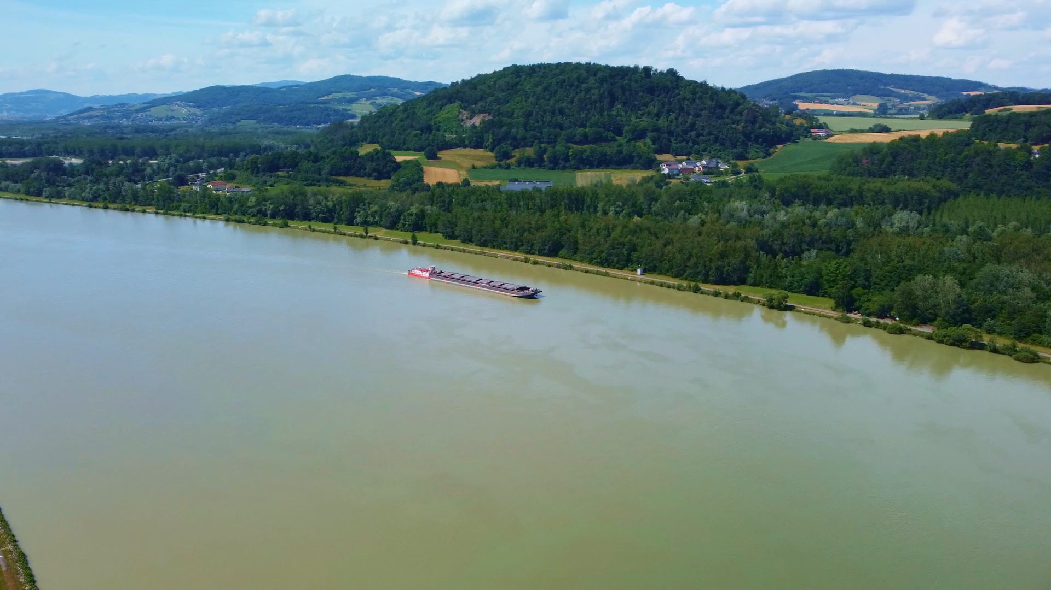

CIDESPORT 2022
O Desempenho dos Portos Brasileiros
Leopoldo Heitor Capelini Kirchner
Gerência de Estatística e Avaliação de Desempenho
Superintendência de Desempenho, Desenvolvimento e Sustentabilidade

Slide 2
ESTATÍSTICA

Slide 3

Movimentação de cargas – série histórica – 1975 a 2021
Todas as instalações portuárias
passam a enviar os dados pelo SDP
PAINEL
ESTATÍSTICO
AQUAVIÁRIO

Slide 4

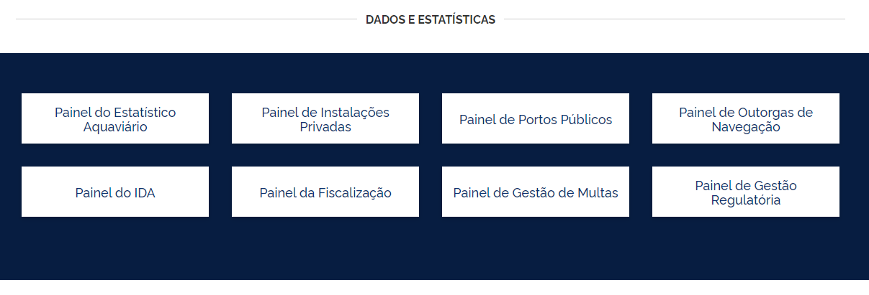
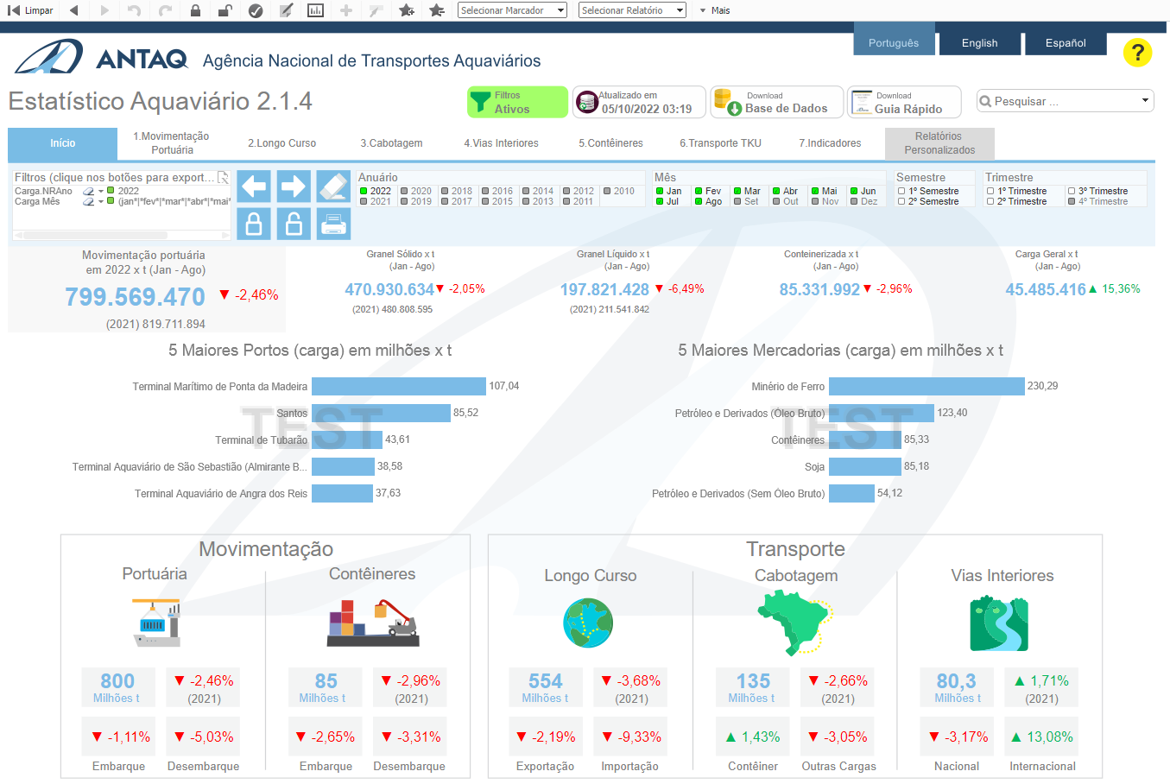
O Painel Estatístico Aquaviário da ANTAQ
https://www.gov.br/antaq
Acesso público
Plataforma interativa
Atualizado mensalmente
Permite exportações de dados
http://anuario.antaq.gov.br

Slide 5



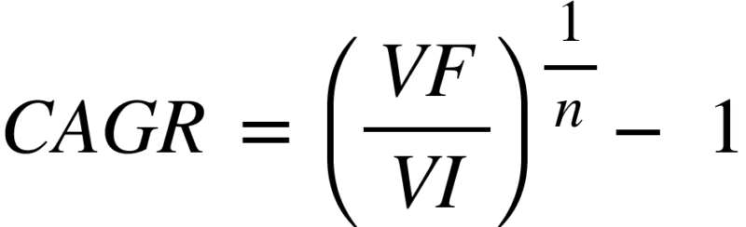

Movimentação Total – jan a set de 2022
905,5
M.toneladas
46,2%
Crescimento de 2010 a 2022 12 anos
Jan a set de 2021 = 918,7 M.t
Portos Brasileiros
3,2%
CAGR de 2010 a 2022
-1,4%
Queda de 2021 a 2022

Slide 6
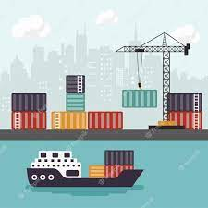


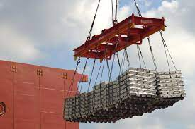
Principais destaques (jan a set 2022) – por Perfil de Carga
58,9%
24,8%
10,7%
5,6%
Granel Sólido
Granel Líquido
Contêineres
Carga Geral Solta
533,4
224,7
8,8
50,4
M.t
M.t
M.TEU
M.t
97,1 M.t
-1,1%
-4,7%
-0,4%
+14,1%
jan-set 2021-2022
jan-set 2021-2022
jan-set 2021-2022, em TEU
jan-set 2021-2022

Slide 7
Minério de Ferro
Comparação com o ano anterior (jan – set)
25,4 M.t.
10,6% em relação ao ano anterior.
34,2 M.t.
6,3% em relação ao ano anterior.
25,8 M.t.
13,5% em relação ao ano anterior.
-1,1%
^{Granéis}
^{Sólidos}
GRÁFICO DE 2 COLUNAS PERIÓDICO
Milhões de toneladas
48,9% da movimentação de granel sólido é Minério de Ferro.

Slide 8

Petróleo e Derivados (óleo bruto e não bruto)
Comparação com o ano anterior (jan – set)
22,0 M.t.
18,0% em relação ao ano anterior.
20,9 M.t.
14,7% em relação ao ano anterior.
20,9 M.t.
12,8% em relação ao ano anterior.
-4,7%
^{Granéis}
^{Líquidos}
GRÁFICO DE 2 COLUNAS PERIÓDICO
Milhões de toneladas
89,6% da movimentação de granel líquido é representada por Petróleo e Derivados (óleo bruto ou não bruto).

Slide 9

Principais Cargas Movimentadas – por Tipo de Instalação
Santos - SP
Portonave
SC
-2,2%
97,1 M.t
Terminal Graneleiro
Hermasa - AM
Santos - SP
-11,8%
89,4 M.t
Suape - PE
Angra dos
Reis - RJ
-4,1%
201,8 M.t
Itaguaí - RJ
Ponta da
Madeira - MA
-4,4%
263,6 M.t

Slide 10

TOP 5 – Maiores Portos de Contêineres no Brasil (TEU)
Instalação
Participação
Evolução
Navegação
Santos (SP)
30,7%
+2,7%
81,1% Longo Curso
18,9% Cabotagem
TOP 5
Portos de Contêiner
Portonave (SC)
9,6%
+3,5%
89,6% Longo Curso
10,4% Cabotagem
Paranaguá (PR)
9,4%
+5,3%
84,6% Longo Curso
15,4% Cabotagem
65,2%
DP World Santos (SP)
7,8%
+4,8%
69,0% Longo Curso
31,0% Cabotagem
5,7 mi TEU
Porto Itapoá (SC)
7,6%
+16,0%
74,2% Longo Curso
25,8% Cabotagem

Slide 11

Contêineres (em t.) – jan a set (2021/2022)
93%
CHEIOS
7%
VAZIOS
96%
CHEIOS
4%
VAZIOS

Slide 12
TOP 5 – Maiores Portos de Granéis Agrícolas
Instalação
Participação
Evolução
Navegação
TOP 5
Soja
Milho
Adubos
Trigo
E outros
Santos (SP)
25,6%
+15,5%
100% Longo Curso
Paranaguá (PR)
13,3%
-1,7%
99,1% Longo Curso
0,9% Cabotagem
Itaqui (MA)
8,3%
+22,9%
100% Longo Curso
56,8%
Terminal Vila do Conde (PA)
5,1%
+36,7%
57,3% Longo Curso
42,7% Interior
113,4
m. T.
Santarém (PA)
4,6%
+4,6%
53,7% Longo Curso
46,3% Interior

Slide 13

EXPORTAÇÕES
Participação por Mercadoria (jan – set 2022)
Participação TOP5:
52%
74%
Fonte: ANTAQ – SDP (toneladas) e Comexstat (US$)

Slide 14

IMPORTAÇÕES
Participação por Mercadoria (jan – set 2022)
Participação TOP5:
52%
44%
Fonte: ANTAQ – SDP (toneladas) e Comexstat (US$)

Slide 15


Navegação Interior – Transporte em vias interiores
8,1%
PETRÓLEO E DERIVADOS
14,8%
MILHO
15,3%
BAUXITA
24,6%
SOJA
90,0 M.t.
(jan – set 2022)
+ 4,0%

Slide 16

Soja e Milho – Arco Norte – Exportação (jan – set 2022)
Arco Norte
Santarém (3,7 milhões t)
Itacoatiara (Hermasa)(3,4 milhões t)
Exportação
Term. Vila do Conde (5,0 milhões t)
34,2 milhões/t
( 15,1%)
Term. Ponta da Montanha (3,5 milhões t)
Itaqui (11,6 milhões t)
MT
MT
Paralelo 16ºS
GO
MS
MG
MG
Instalações Portuárias do
Arco Norte escoaram:
Tubarão(2,8 milhões t)
Santos (25,8 milhões t)
Demais Regiões
Paranaguá (10,7 milhões t)
Exportação
40,3%
São F. do Sul (3,2 milhões t)
da exportação
50,1 milhões/t
( 6,5%)
Rio Grande (2,0 milhões t)
* No mapa, exportação de soja e milho das principais instalações
Notes:
Itaituba – Barcarena: Rio Tapajós e Rio Amazonas
Porto Velho – Itacoatiara: Rio Madeira
Porto Velho – Santarém: Rio Madeira e Rio Amazonas
Itaituba – Santarém: Rio Tapajós
Itaituba – Santana: Rio Tapajós e Rio Amazonas

Slide 17
INDICADORES

Slide 18
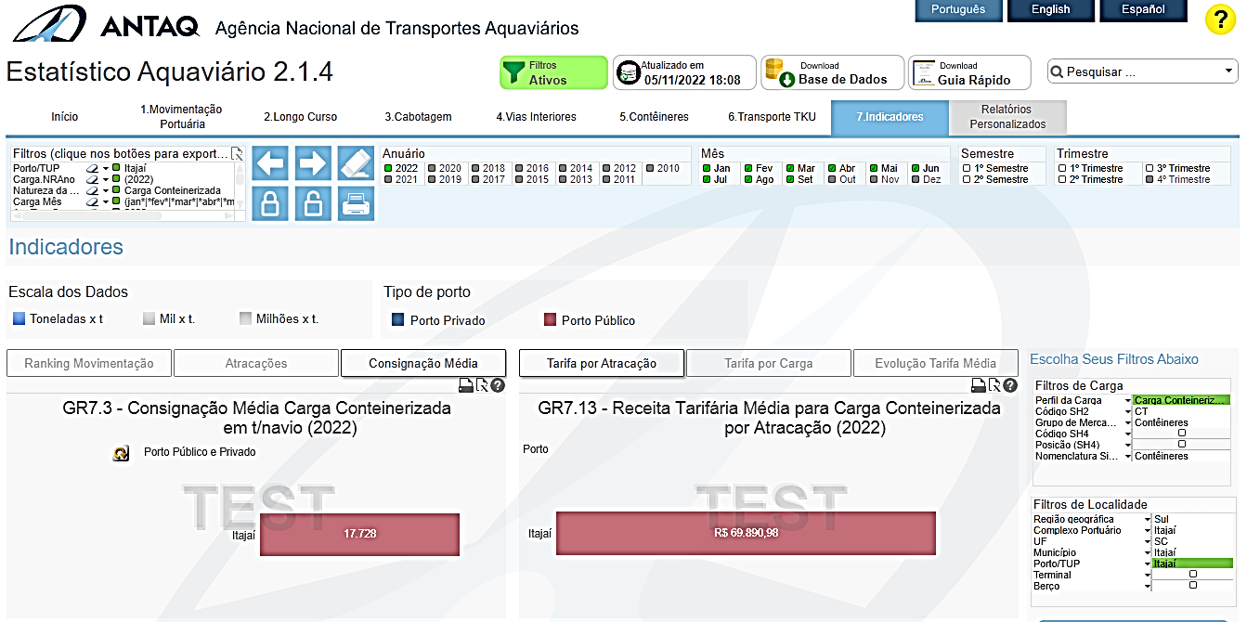
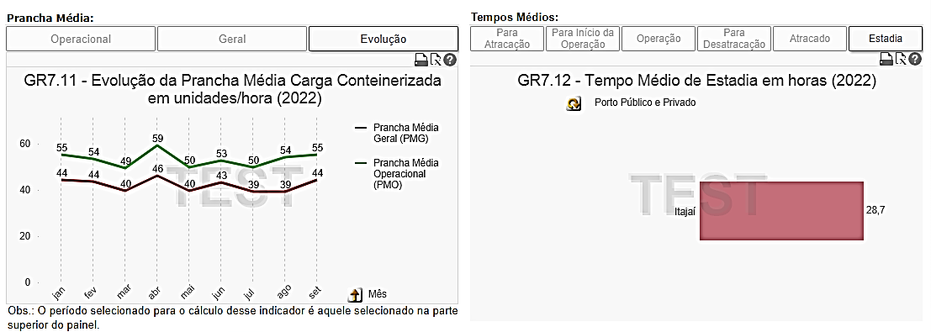
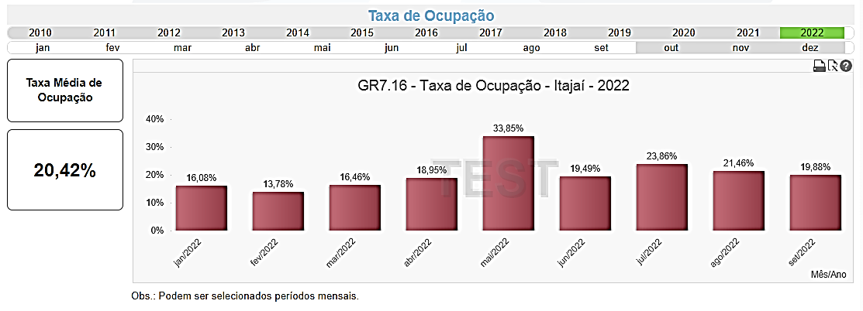
O Painel Estatístico Aquaviário da ANTAQ

Slide 19

Atracações X Consignação Média – Contêiner (jan-set)
Período da pandemia
Relação inversa: maior consignação → menos atracações

Slide 20

Produtividade Brasil, Contêiner (u/h) – Série 2018 a 2022
Período da pandemia

Slide 21

Tempos Médios – Contêiner Brasil – Série 2018 a 2021
Período da pandemia
Porto do Rio de Janeiro: 41,9 horas em set/22
Pecém: 34,7 horas em set/22
?
DP World: 26,9 horas em set/22
Porto de Santos: 26,8 horas em set/22
Portonave: 22,9 horas em set/22

Slide 22

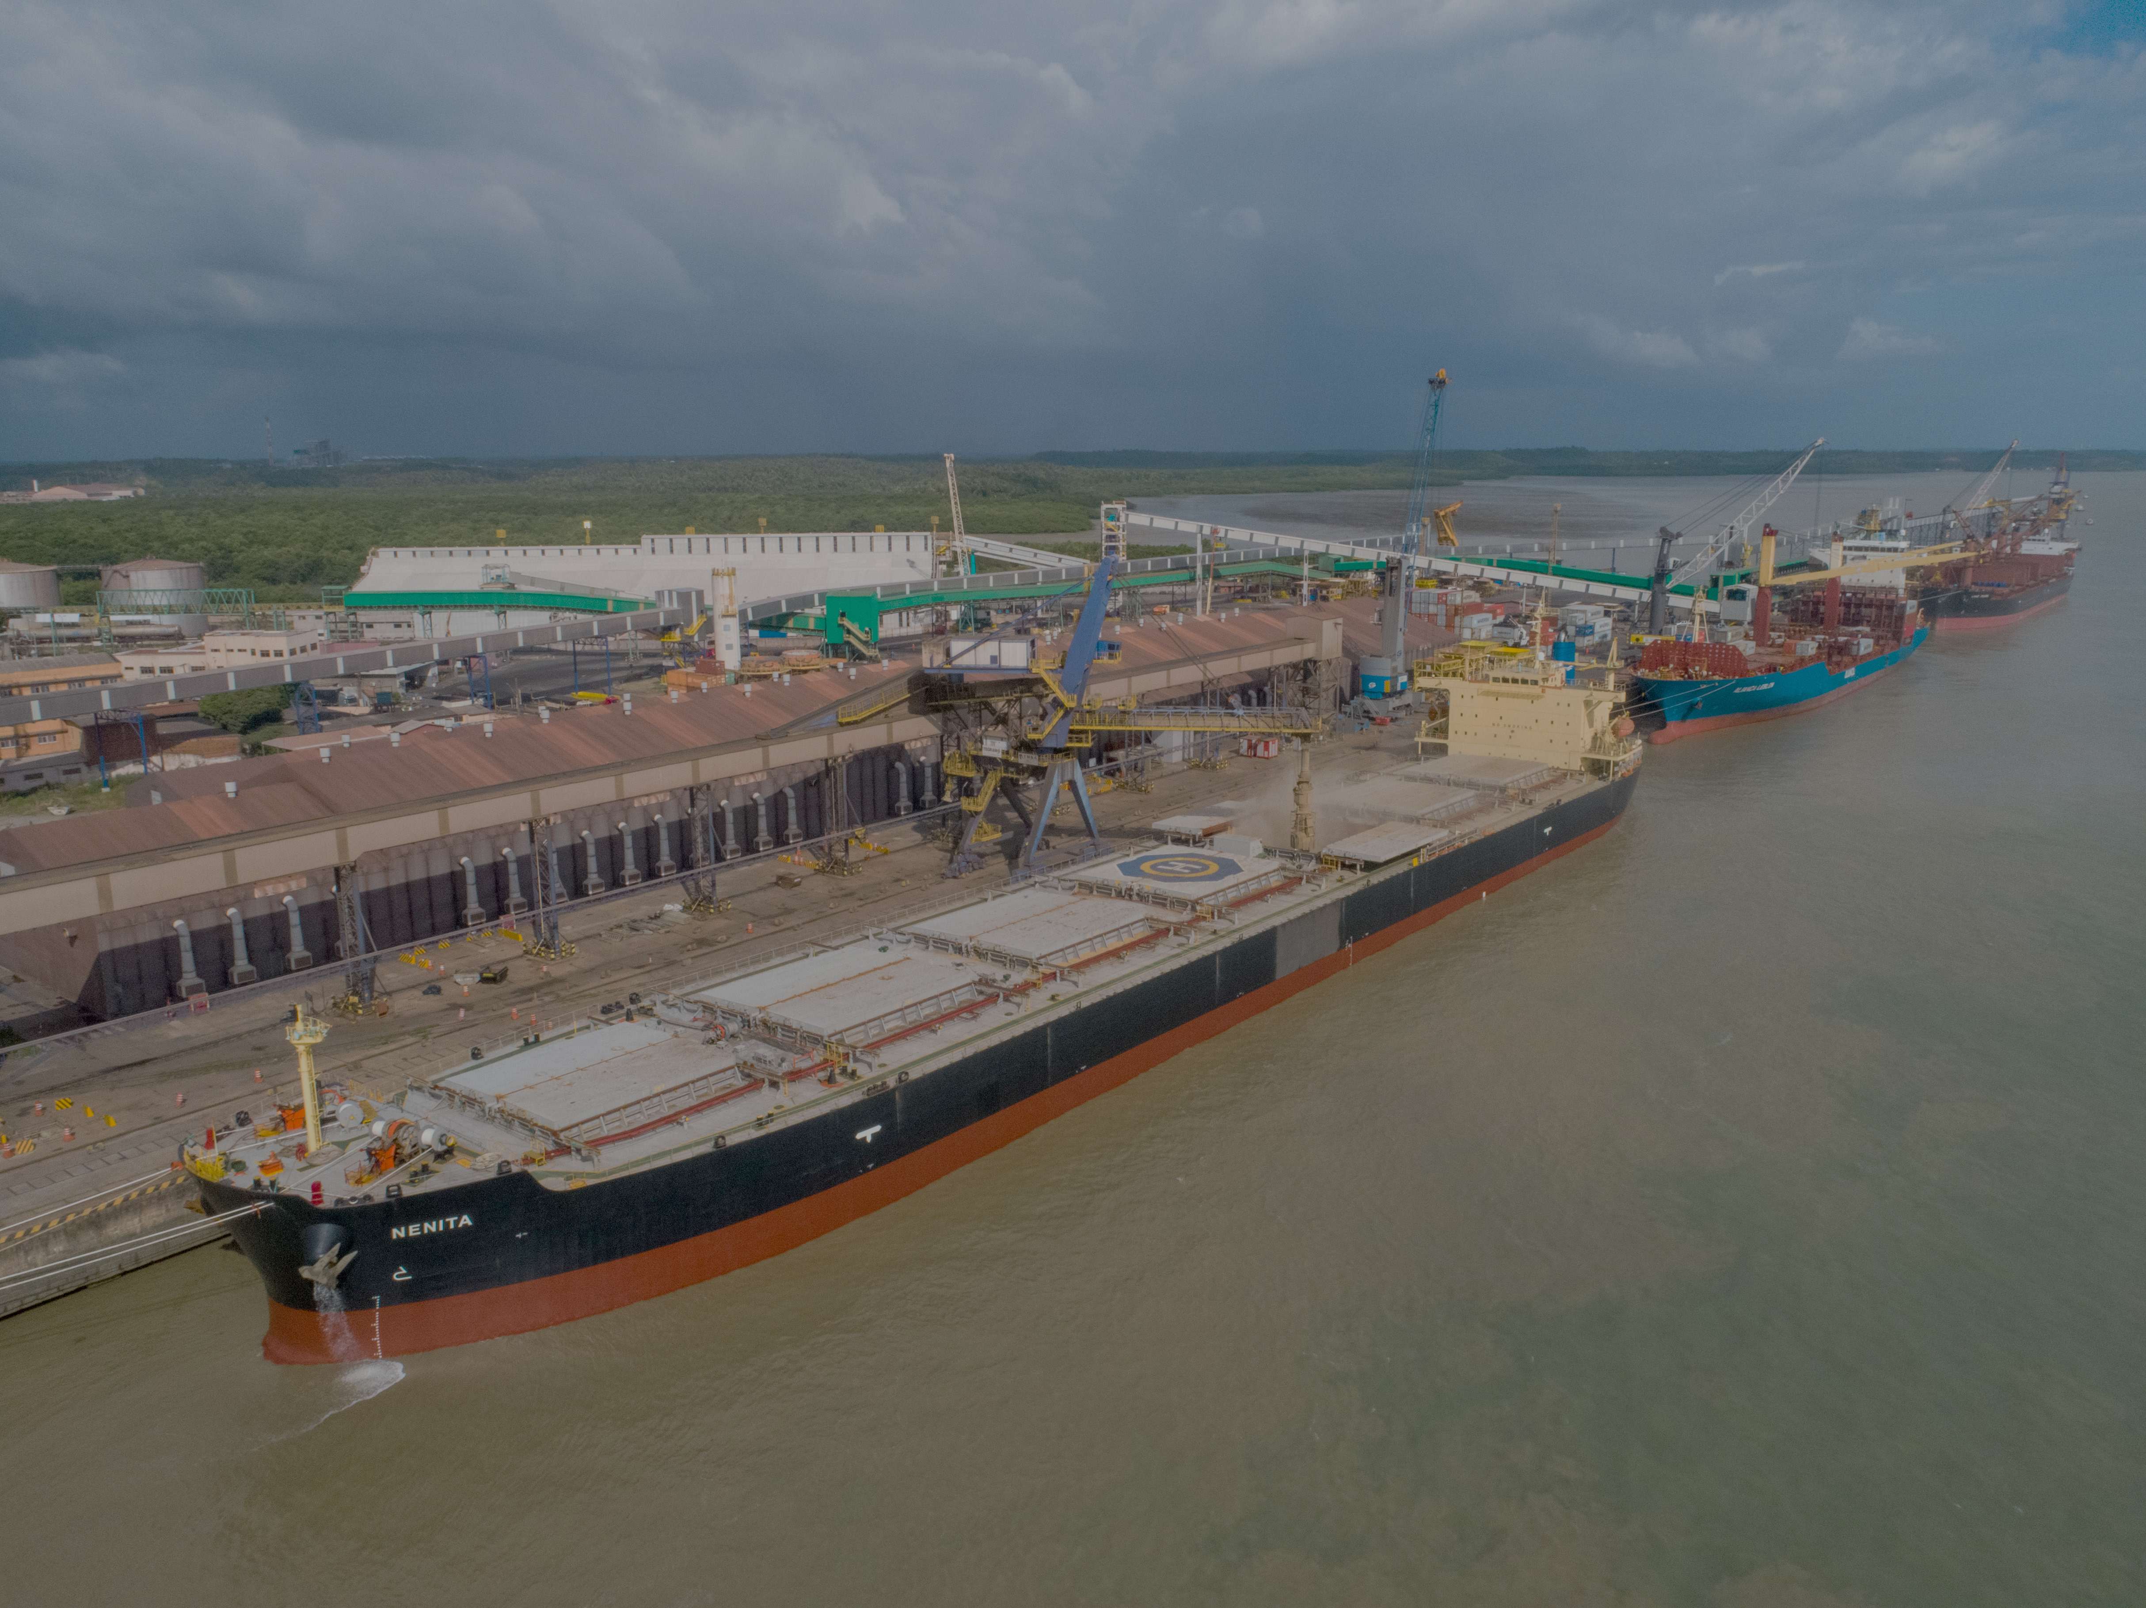
Taxa de Ocupação de berços e da Instalação Portuária
84,8%
Taxa de Ocupação
no período

Slide 23
PROJEÇÃO 2022 e 2023

Slide 24

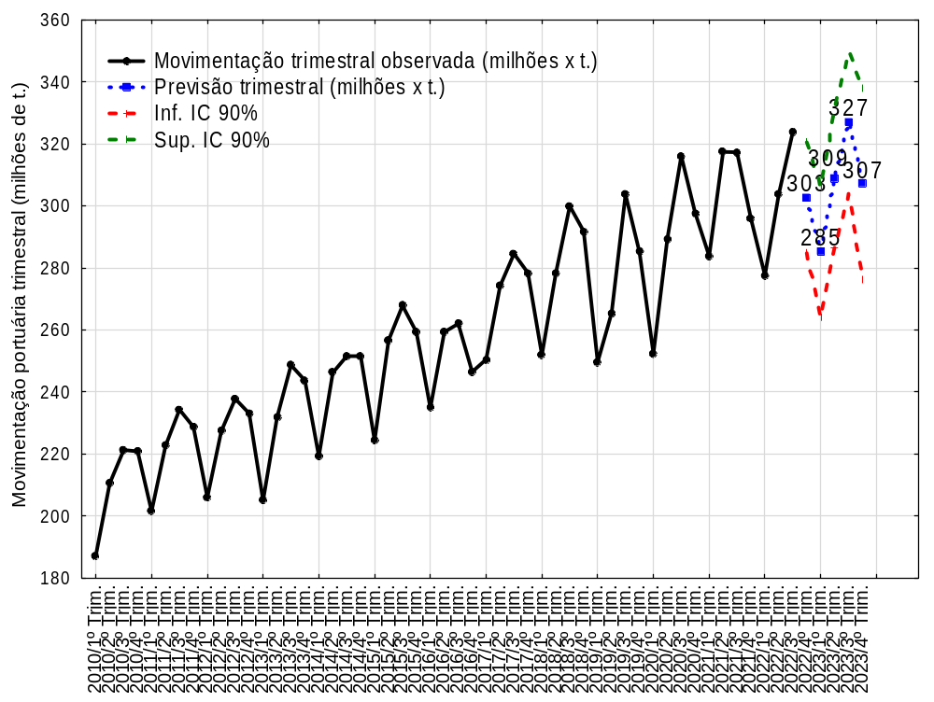
Projeções para 2022 e 2023 – modelo trimestral nacional
_{4ºTrim-22}
303
milhões
de toneladas
2,3%
_{4ºTrim. 2022/21}
_{Ano-2022}
1208
milhões
de toneladas
-0,5%
_{Ano 2022/21}
_{Ano-2023}
1228
milhões
de toneladas
1,7%
_{Ano 2023/22 (estimado)}

Slide 25
Obrigado!
Leopoldo Heitor Capelini Kirchner
Leopoldo.Kirchner@antaq.gov.br

